Slide 1
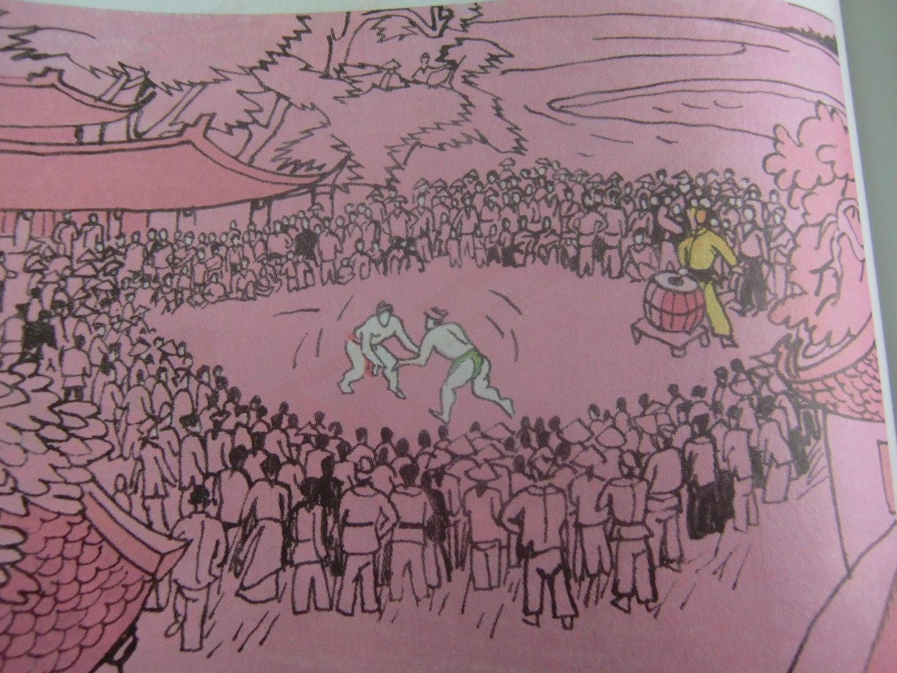

Slide 3
Anh vờn bên trái, đánh bên phải, dứ trên, đánh dưới, thoắt biến, thoắt hóa khôn lường. Trái lại, ông Cản Ngũ có vẻ lớ ngớ, chậm chạp.

Slide 5
Nội dung:
Cuộc thi tài hấp dẫn giữa hai đô vật đã kết thúc bằng chiến thắng xứng đáng của một đô vật già, trầm tĩnh, giàu kinh nghiệm trước chàng đô vật trẻ còn xốc nổi.

Slide 6
Ngay nhịp trống đầu, Quắm Đen đã lăn xả vào ông Cản Ngũ. Anh vờn bên trái, đánh bên phải, dứ trên, đánh dưới, thoắt biến, thoắt hóa khôn lường. Trái lại, ông Cản Ngũ có vẻ lớ ngớ, chậm chạp. Hai tay ông lúc nào cũng dang rộng, để sát xuống mặt đất, xoay xoay chống đỡ... Keo vật xem chừng chán ngắt.

Slide 7
